Slide 1
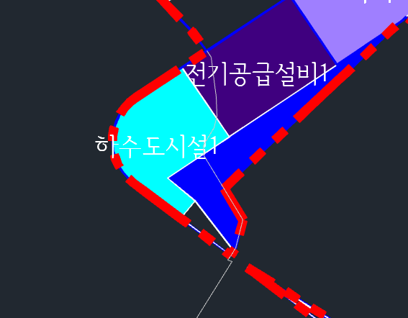
○ 기정 행정구역
※ 경기도구간(총면적:4,618㎡)
하수도시설용지:2,994㎡
전기공급설비용지:363㎡
공공청사용지:930㎡
기타:331㎡
기정행정구역선
조정행정구역선
※ 상기 면적은 구적면적으로서 추후 확정측량에 따라 변경됨

Slide 2
○ 조정 행정구역(1안)
※ 경기도구간(총면적:0㎡)
기정행정구역선
조정행정구역선
※ 상기 면적은 구적면적으로서 추후 확정측량에 따라 변경됨

Slide 3
○ 조정 행정구역(2안)
```
※ 경기도구간(총면적:3,123㎡)
하수도시설용지:3,123㎡
기정행정구역선
조정행정구역선
※ 상기 면적은 구적면적으로서 추후 확정측량에 따라 변경됨

Slide 4
○ 조정 행정구역(3안)
※ 경기도구간(총면적:3,454㎡)
하수도시설용지:3,123㎡
기타:331㎡
기정행정구역선
조정행정구역선
※ 상기 면적은 구적면적으로서 추후 확정측량에 따라 변경됨

Slide 5
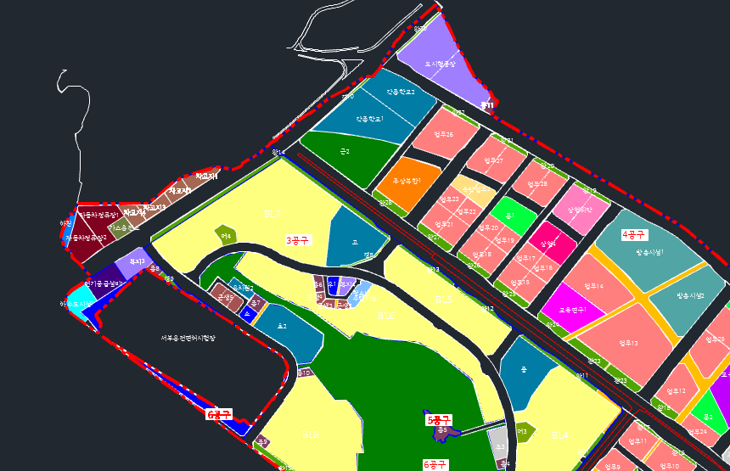
※ 경기도 구간 일대 토지이용계획도

